Slide 1
VHDL примери

Slide 2
Лоша пракса
Лоша пракса
  Асинхрони ресет
  Блокирање сигнала такта
  Генерисање изведеног сигнала такта

Slide 3
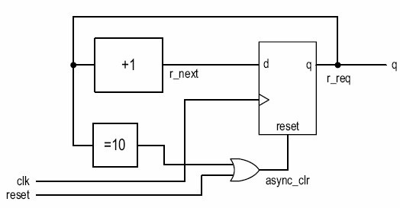
Асинхрони ресет
Пример – бројач по модулу:
…
process (clk, asyn_clr) is
begin
if (asyn_clr = ‘1’) then
cnt_reg <= (others => ‘0’);
…
end process;
asyn_clr <= ‘1’ when (reset = ‘1’ or cnt_reg = ‘1010’ else
‘0’;

Slide 4
Асинхрони ресет
Проблеми:
  Шум у транзицији са 1001 на 0000
  Шум на линији asyn_clr
  Колики период за сигнал клока одабрати?
Решење:
  Асинхрони ресет радити само на спољашни сигнал, да се систем доведе у почетно стање
  Користити синхроно учитавање 0000

Slide 5
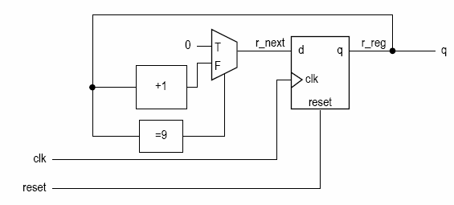
Асинхрони ресет

Slide 6
Блокирање сигнала такта
Пример – користити и коло за спречавање учитавања података у регистар
…
process (gate_clk, reset) is
begin
…
if (gate_clk = ‘1’ and gate_clk’event) then
cnt_reg <= cnt_next;
…
end process;
gate_clk <= clk and en;

Slide 7
Блокирање сигнала такта
Проблеми:
  Ширина генерисаног сигнала може да буде недовољна
  Шум на сигналу en може да „окине“ регистар
  Мрежа за дистрибуцију клока се тешко прави
Решење:
  За клок користити само сигнал генерисан специјализованим хардвером
  Синхрони en сигнал

Slide 8
Блокирање сигнала такта
…
process (clk, reset) is
begin
…
if (clk = ‘1’ and clk’event) then
cnt_reg <= cnt_next;
…
end process;
cnt_next <= cnt_reg + 1 when en = ‘1’ else
cnt_reg;

Slide 9
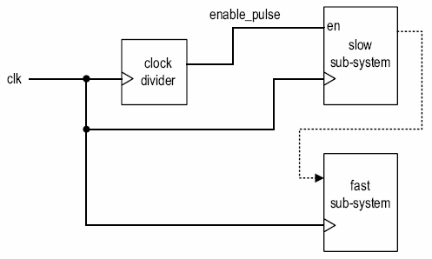
Генерисање изведеног сигнала такта
Различите компоненте раде на раличитим сигналима такта
Пример лоше употребе:
  Коришћење изведеног сигнала за спорије компоненте

Slide 10
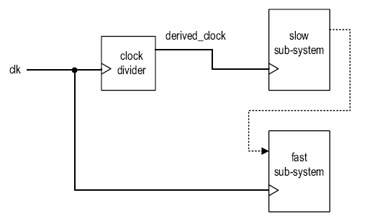
Генерисање изведеног сигнала такта
Различите компоненте раде на раличитим сигналима такта
Пример лоше употребе:
  Коришћење изведеног сигнала за спорије компоненте

Slide 11
Генерисање изведеног сигнала такта
Проблеми:
  Прављење више мрежа за дистрибуцију клока
  Временска анализа?
Решење:

Slide 12
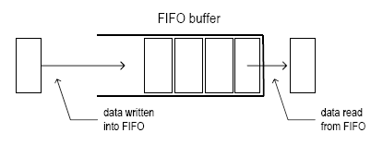
FIFO бафер
Флексибилна комуникација између две компоненте

Slide 13
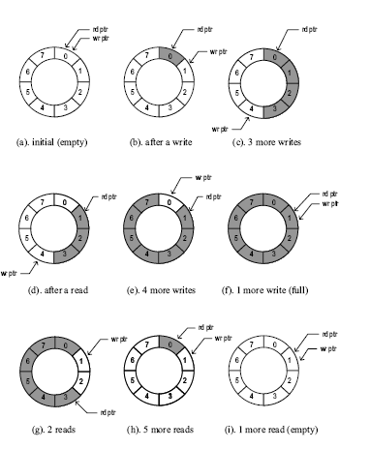
FIFO бафер
Имплементација помоћу кружног реда

Slide 14
FIFO бафер
Регистарски фајл + FIFO контролер
Показивачи на почетак и крај
Коло за одређивање статуса

Slide 15
FIFO бафер

Slide 16
Асоцијативни бафер
Памћење података као парове
кључ – податак
Претраживање по кључу
Политика замене FIFO

Slide 17
Множење са проточном обрадом
Критеријум за перформансе
  Кашњење
  Брзина генерисања резултата

Slide 18
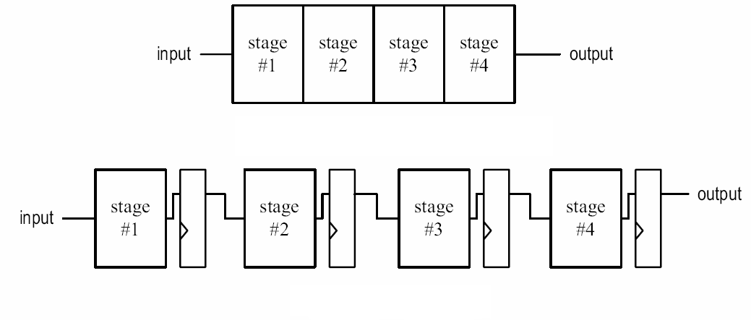
Множење са проточном обрадом

Slide 19
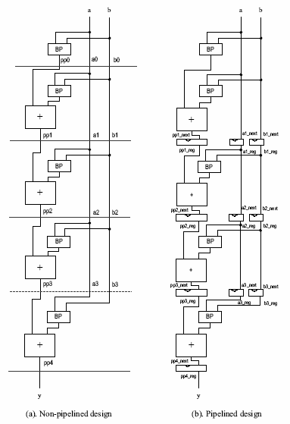
Множење са проточном обрадом

Slide 20
Арбитратор
Један ресурс
Два корисника

Slide 21
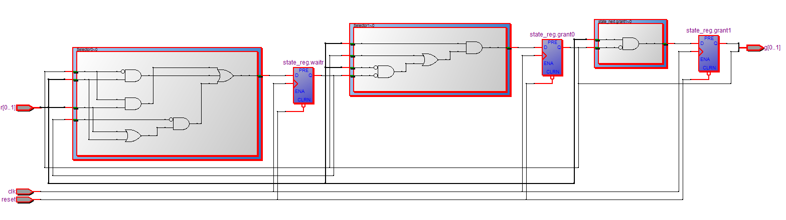
Арбитратор

Slide 22
DRAM контролер
Генерисање синхронизационих сигнала
Адреса се дели на два дела
  Прво се поставља адреса реда
  Након тога адреса колоне
Временски параметри
  Дужина трајања адресе реда T_{ras}
  Дужина трајања адресе колоне T_{cas}
  Дужина трајања освежавања T_{pr}

Slide 23
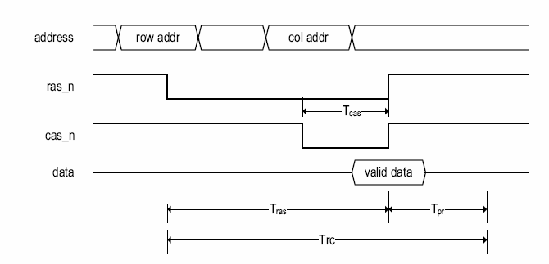
DRAM контролер

Slide 24
DRAM контролер
Излаз може имати шум
Асинхрони DRAM је осетљив на шум
Направити синхрони излаз
  Look-ahead output buffer

Slide 25
DRAM контролер
Пример T_{ras} = 75ns T_{cas} = 15ns T_{pr} = 35ns
Минимална периода сигнала клока?
Како реализовати коло ако је потребана периода сигнала клока од 5 ns?

